Slide 1
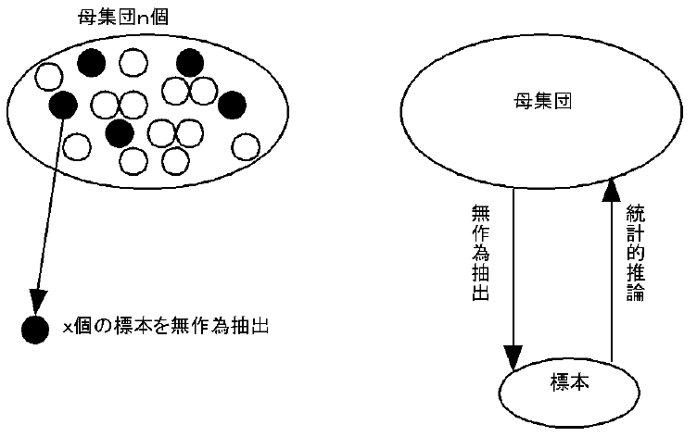
統計的推論
正規分布，二項分布などを仮定
検定
統計から行う推論には統計的（ ）と統計的（ ）がある
推定
Notes:
わたしたちはデータをとって，その統計から何かを推論しようとすることがよくあります．その場合，母集団からX個の標本を無作為に抽出し，その無作為抽出した標本から母集団がどうなっているかを推定します．母集団が二項分布，ポアソン分布，正規分布などに従うと仮定できると，統計的推論がやりやすくなります．その場合，母集団から無作為抽出された標本から統計的に母集団を推論します．統計から行う推論には統計的推定と統計的検定があります．

Slide 2
統計的推定と検定
推定：
統計的に標本の統計量から母集団の母数（母平均・母標準偏差など）を推測することを統計的推定という
例： 視聴率調査を200人に対して行い，番組Ａの視聴率を推定した
検定：
統計的に標本の統計量から母集団の母数に関する予測の真偽を検証することを統計的検定という
例：
視聴率調査を200人に対して行い，番組Ａの視聴率が20％以上あるかを検定した
例：
Ａ社とＢ社の車の排気ガスに含まれる窒素酸化物はＡ社の方が多いのかを検定した
Notes:
統計的推定と統計的検定の違いを説明します．
統計的推定とは統計的に標本の統計量から母集団の母数（母平均・母標準偏差など）を推測することを統計的推定といいます．
例えば，視聴率調査を200人に対して行い，番組Ａの視聴率を推定しました．このように標本の視聴率から，母集団の視聴率を推定します．
統計的検定とは統計的に標本の統計量から母集団の母数に関する予測の真偽を検証することを統計的検定といいます．
例えば，視聴率調査を200人に対して行い，番組Ａの視聴率が20％以上あるかを検定しました
別の例として，Ａ社とＢ社の車の排気ガスに含まれる窒素酸化物はＡ社の方が多いのかを検定しました
このように検定は標本から得られた統計量から判断を下す場合によく利用されます．研究では仮説を立てて，得られたデータから仮説が正しいかを証明することが多いので，統計的推定もよく使いますし，統計的検定もよく使います．

Slide 3
推定か検定か？
①
①
Ａ牧場の牛から20頭を選んで，乳脂肪率を測定し，
Ａ牧場の牛全体の乳脂肪率を知りたい．
Ａ牧場の牛から20頭を選んで，乳脂肪率を測定し，
Ａ牧場の牛全体の乳脂肪率を知りたい．
②
②
番組Ｂの視聴率を知りたい．
番組Ｂの視聴率を知りたい．
③
③
窒素施肥量10kg/m²を与えると，コシヒカリの収量が
いくらになるかを知りたい．
窒素施肥量10kg/m²を与えると，コシヒカリの収量が
いくらになるかを知りたい．
④
Ａ牧場の牛は去年から飼料をＦ社からＧ社に変えた．
乳脂肪率が増加したかを知りたい．
④
Ａ牧場の牛は去年から飼料をＦ社からＧ社に変えた．
乳脂肪率が増加したかを知りたい．
⑤
番組Ｂは番組Ｃより視聴率が高いのかを知りたい．
⑤
番組Ｂは番組Ｃより視聴率が高いのかを知りたい．
⑥
⑥
１日当たりの喫煙本数が増えるほど，肺ガンの危険性が
増えるのかを知りたい．
１日当たりの喫煙本数が増えるほど，肺ガンの危険性が
増えるのかを知りたい．
Notes:
それでは次の例は統計的推定でしょうか，統計的検定でしょうか．考えてみましょう．答えは授業で説明します．
① Ａ牧場の牛から20頭を選んで，乳脂肪率を測定し，Ａ牧場の牛全体の乳脂肪率を知りたい．これは統計的推定でしょうか，統計的検定でしょうか？
② 番組Ｂの視聴率を知りたい．これは統計的推定でしょうか，統計的検定でしょうか？
③ 窒素施肥量10kg/m²を与えると，コシヒカリの収量がいくらになるかを知りたい．これは統計的推定でしょうか，統計的検定でしょうか？
④ Ａ牧場の牛は去年から飼料をＦ社からＧ社に変えました．乳脂肪率が増加したかを知りたい．これは統計的推定でしょうか，統計的検定でしょうか？
⑤ 番組Ｂは番組Ｃより視聴率が高いのかを知りたい．これは統計的推定でしょうか，統計的検定でしょうか？
⑥ １日当たりの喫煙本数が増えるほど，肺ガンの危険性が増えるのかを知りたい．これは統計的推定でしょうか，統計的検定でしょうか？

Slide 4
推定と検定の違い
ヒ素を使う化学工場の跡地を農地にしようとした．
収穫した米のヒ素の含量は○○±△△μgと推定した
収穫した米のヒ素含量からこの米は販売できる（あるいはできない）と検定した
Notes:
統計的推定と検定の違いをもう少し考えてみましょう．例えば，ヒ素を使っていた化学工場の跡地を農地にしようとしたとします．この場合，収穫した米を食用としてよいかどうかを決める必要があります．データをとって，収穫した米のヒ素の含量は○○±△△μgと推定します．このように推定は値を出しますが，この値から食用の可否を決めるのは検定に相当します．収穫した米のヒ素含量からこの米は販売できる（あるいはできない）と検定することになります．推定と検定はこのように似たような場面でもどのような目的で使うかによって選びます．

Slide 5
統計的検定はよく利用される
新しい薬はこれまでの薬よりガンの成長を抑制するか？
A，B，Cの３つのエサのうち，どれがいちばんウシの成長をよくするか？
重油が流出した汚染海域ではオットセイの繁殖率は低下したか？
赤い羽根を持つ昆虫の方が青い羽根を持つ昆虫より捕食者に見つかりにくいか？
このような仮説は現代の科学においてはデータに基づいて，統計的に検定することによって証明される（したがって，研究するものは統計学を知らなければいけないことになる）
Notes:
統計的検定は研究ではよく使われます．以下のような例はすべて統計的検定によって，実験データを統計処理します．
新しい薬はこれまでの薬よりガンの成長を抑制するか？
A，B，Cの３つのエサのうち，どれがいちばんウシの成長をよくするか？
重油が流出した汚染海域ではオットセイの繁殖率は低下したか？
赤い羽根を持つ昆虫の方が青い羽根を持つ昆虫より捕食者に見つかりにくいか？
このような仮説は現代の科学においてはデータに基づいて，統計的に検定することによって証明されます．
したがって，研究するものは統計学を知らなければいけないことになります

